Slide 1








Home
Petualangan
Oiko Nomo
“Tax Edition”
Jelajahi Sekarang
@
hafis.muaddab.2304319@students.um.ac.id

Slide 2
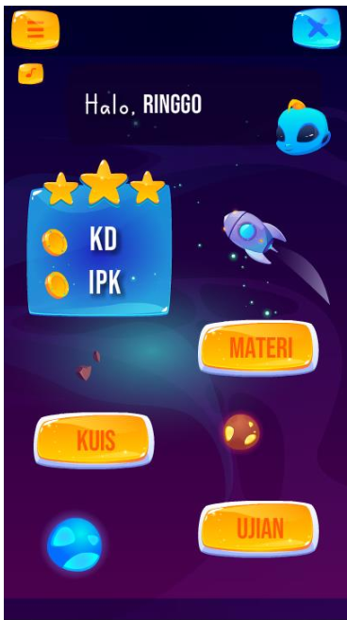

Slide 3
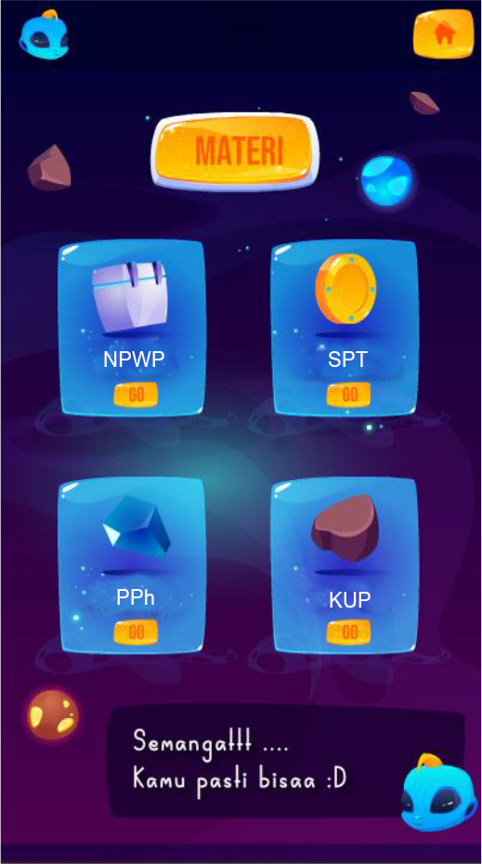



Slide 4
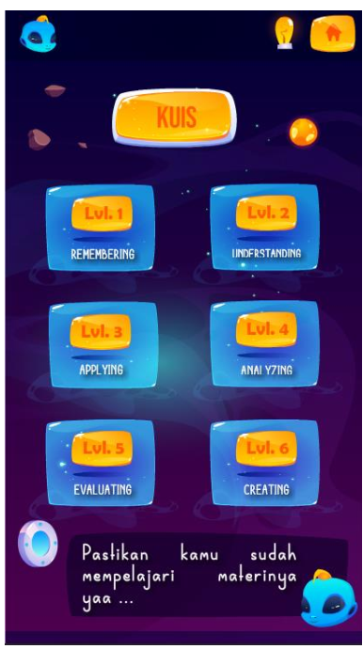

Slide 5




Jelajahi Sekarang
MATERI NPWP
Kuis Seru 1 NPWP
Kuis Seru 2 NPWP
FINAL QUIZ

Slide 6

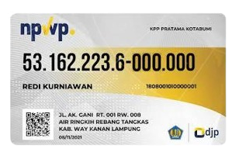


MATERI NPWP
Kartu NPWP adalah sebuah kartu yang diterbitkan Dirjen Pajak. Kartu NPWP memuat informasi penting berupa Nomor Pokok Wajib Pajak (NPWP) dan Identitas pemilik kartu
Peraturan Menteri Keuangan Nomor 112/PMK. 03/2022 disebutkan bahwa terdapat perubahan format NPWP dari 15 digit menjadi 16 digit.
hafis.muaddab.2304319@students.um.ac.id

Slide 7
Jelajahi Sekarang
MATERI NPWP
Kuis Seru 1 NPWP
Kuis Seru 2 NPWP
FINAL QUIZ

Slide 8






Kuis Seru
No.1
Berdasarkan KTP Narendra adalah warga asal Klaten, Jawa Tengah yang bekerja di PT Virgo Bakti Surabaya. Di KPP Pratama mana, Narendra harus mendaftarkan NPWP?
Klaten
Surabaya
PT Virgo
Jakarta

Slide 9

Kuis Seru
No.1
Berdasarkan KTP Narendra adalah warga asal Klaten, Jawa Tengah yang bekerja di PT Virgo Bakti Surabaya. Di KPP Pratama Narendra mana harus mendaftarkan NPWP?
Klaten
BENAR
Surabaya
SELANJUTNYA
PT Virgo
Jakarta

Slide 10

Kuis Seru
No.1
Berdasarkan KTP Narendra adalah warga asal Klaten, Jawa Tengah yang bekerja di PT Virgo Bakti Surabaya. Di KPP Pratama Narendra mana harus mendaftarkan NPWP?
SALAH
Klaten
Surabaya
COBA LAGI
PT Virgo
Jakarta

Slide 11
Kuis Seru
No.2
Agus dan Aulia adalah suami istri karyawan PT Cinta yang tidak melakukan perjanjian pisah harta. Berikut pernyataan yang paling tepat terkait NPWP mereka?
Hanya kepala Keluarga yang memiliki NPWP
Agus dan Aulia wajib memiliki NPWP sendiri-sendiri
Aulia saja yang dapat memiliki NPWP

Slide 12
Kuis Seru
No.2
Agus dan Aulia adalah suami istri karyawan PT Cinta yang tidak melakukan perjanjian pisah harta. Berikut pernyataan yang paling tepat terkait NPWP mereka?
Hanya kepala Keluarga yang memiliki NPWP
BENAR
Agus dan Aulia wajib memiliki NPWP sendiri-sendiri
SELANJUTNYA
Aulia saja yang dapat memiliki NPWP

Slide 13

Kuis Seru
No.2
Agus dan Aulia adalah suami istri karyawan PT Cinta yang tidak melakukan perjanjian pisah harta. Berikut pernyataan yang paling tepat terkait NPWP mereka?
Hanya kepala Keluarga yang memiliki NPWP
SALAH
COBA LAGI
Agus dan Aulia wajib memiliki NPWP sendiri-sendiri
Aulia saja yang dapat memiliki NPWP

Slide 14

Kuis Seru
No.3
Budi lulusan SMK yang bekerja di PT ABC mulai 1 Feb 2016.
Gaji perbulan sebesar Rp2.500.000,00. Untuk itu Budi tidak wajib memiliki NPWP
BENAR
SALAH
hafis.muaddab.2304319@students.um.ac.id

Slide 15
Kuis Seru
No.3
Budi lulusan SMK yang bekerja di PT ABC mulai 1 Feb 2016.
Gaji perbulan sebesar Rp2.500.000,00. Untuk itu Budi tidak wajib memiliki NPWP
BENAR
BENAR
SALAH
SELANJUTNYA

Slide 16
Kuis Seru
No.3
Budi lulusan SMK yang bekerja di PT ABC mulai 1 Feb 2016.
Gaji perbulan sebesar Rp2.500.000,00. Untuk itu Budi tidak wajib memiliki NPWP
BENAR
SALAH
COBA LAGI
SALAH

Slide 17
Kuis Seru 2
No. 1
Langkah membuat NPWP online:
Pendaftaran online melalui laman resmi www.ereg.pajak.go.id.
Siapkan NIK, KK dan email aktif.
Klik daftar akun, masukan email aktif dan kode captcha.
Tekan tombol daftar.
Anda akan menerima email berisi link verifikasi atau aktivasi.
BENAR
SALAH

Slide 18
Kuis Seru
No.3
Budi lulusan SMK yang bekerja di PT ABC mulai 1 Feb 2016.
Gaji perbulan sebesar Rp2.500.000,00. Untuk itu Budi tidak wajib memiliki NPWP
BENAR
BENAR
SALAH
SELANJUTNYA

Slide 19
Kuis Seru 2
No. 2
Konsekuensi tidak punya NPWP:
Harus Membayar PPh Lebih Besar.
Potongan Pajak Lebih Tinggi, Jika Terjadi PHK.
Kesulitan Mengajukan Pinjaman/ Kredit Perbankan.
Terkena Pajak Lebih Tinggi Saat Belanja Barang ke Luar Negeri.
Kesulitan Mengurus Visa.
BENAR
SALAH

Slide 20
Kuis Seru
No.3
Budi lulusan SMK yang bekerja di PT ABC mulai 1 Feb 2016.
Gaji perbulan sebesar Rp2.500.000,00. Untuk itu Budi tidak wajib memiliki NPWP
BENAR
BENAR
SALAH
SELANJUTNYA

